Slide 1
Міні-проект «Дослідження ринку праці »
Підготувала
Практичний психолог
Яковенко Н.О.

Slide 2
Актуальність теми
Стан ринку праці безпосередньо залежить від загальної економічної ситуації, розвитку підприємництва, а також від традицій участі населення в економічній діяльності, можливостей вибору її видів та системи цінностей, які переважають у суспільстві. Оскільки тут переплітаються не лише інтереси працівників і роботодавців, а й віддзеркалюються всі соціально-економічні, політичні, демографічні та інші процеси у суспільстві.

Slide 3
Мета
З’ясувати зміст понять «ринок праці» та «засоби масової інформації», формувати уявлення про критерії і мотиви вибору професії, провести дослідження ринку праці за матеріалами засобів масової інформації та встановити найбільш перспективніші з них. Сприяти розумінню необхідності вибору легалізованої праці, виявити професійні схильності учнів, ознайомити з перліком професій, які можна здобути після 9 класу.

Slide 4
Ключові поняття
Ринок праці – це система суспільних відносин, пов’язаних з купівлею і продажем трудових послуг працівників (послуг праці).
.
Засоби масової інформації – це сукупність безлічі каналів поширення інформації (преса, радіо, рекламні щити, телебачення та Інтернет), спрямованих до найширшої громадськості, соціальних груп, держав з метою інформативного інформування їх щодо подій і явищ у сучасному світі і конкретних країнах.

Slide 5
Елементи ринку праці
Попит на працю
Пропозиція праці
Ціна (заробітна плата)

Slide 6
Затребувані спеціальності
(за даними Державної служби зайнятості)
Фармацевти
Інженери різних галузей
Працівники сільського господарства: трактористи, птахівники, тваринники, робіт-ники з обслуговування сільгосптехніки…
Працівники сфери послуг: продавці, швачки, кухарі, офіціанти, охоронці,
медсестри.
Вчителі
Електрозварювальники
Слюсарі
Токарі
Пекарі
Водії
Столяри

Slide 7
Сфери, що потребують співробітників

Slide 8
Найбільш перспективні професії в Україні (за даними служби зайнятості)

Slide 9
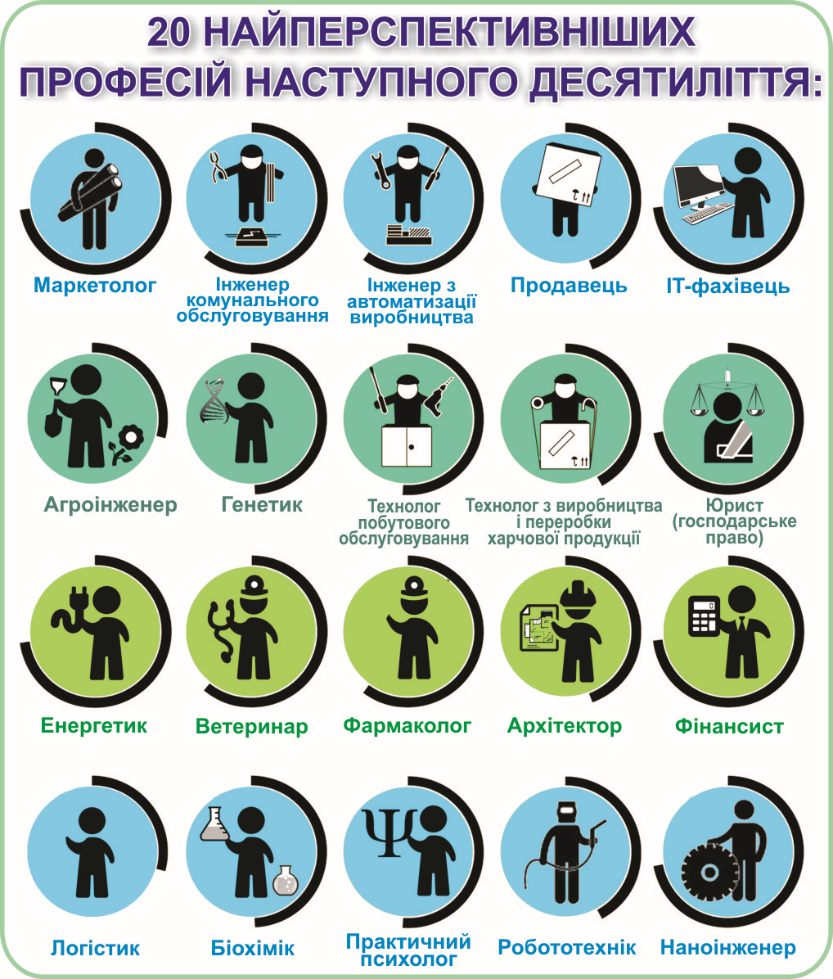
Такий вигляд матиме ринок праці України в найближчому майбутньому

Slide 10
При виборі майбутньої професії необхідно враховувати:
- власні бажання;
- здібності;
- перспективи на ринку праці.

Slide 11
Професійна освіта після 9 класу
ПЕРЕВАГИ
більша кількість бюджетних місць;
легше отримати ліжко-місце в гуртожитку;
швидше отримують професію, починають трудову діяльність, за бажанням продовжують навчання у ВНЗ заочно;
змога безкоштовно здобути подальшу освіту з невисоким середнім балом;
раніше стають самостійними.
НЕДОЛІКИ
хвилювання і переживання батьків;
остаточно не визначилися ким хотіли б бути в майбутньому, тому вибір професії після 9 класу загрожує помилками і розчаруванням.

Slide 12
ТОП-10 професій для дівчат після 9 класу
Оператор з обробки інформації та програмного забезпечення
Фармацевт
Майстер ресторанного обслуговування
Бухгалтер
Швачка
Медсестра
Перукар
Діловод
Кухар
Касир

Slide 13
ТОП-10 професій для хлопців після 9 класу
Механік
Водій
Електрогазо-зварювальник
Складальник
Фрезерувальник
Автомеханік
Слюсар
Будівельник
Токар
Тракторист

Slide 14
Висновок
Свідомий і відповідальний вибір спеціальності передбачає насамперед пізнання себе, оцінку власних здібностей і можливостей, а також урахування потреби суспільства і виробництва в такій професії.
Шукайте себе, щоб надалі насолоджуватися плодами своєї діяльності.
Хочу
Треба
Можу

Slide 15
ДЯКУЮ ЗА УВАГУ!

